Slide 1
Potravový reťazec
4. ročník
Prírodoveda

Slide 2
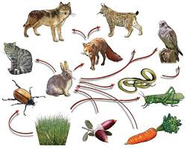
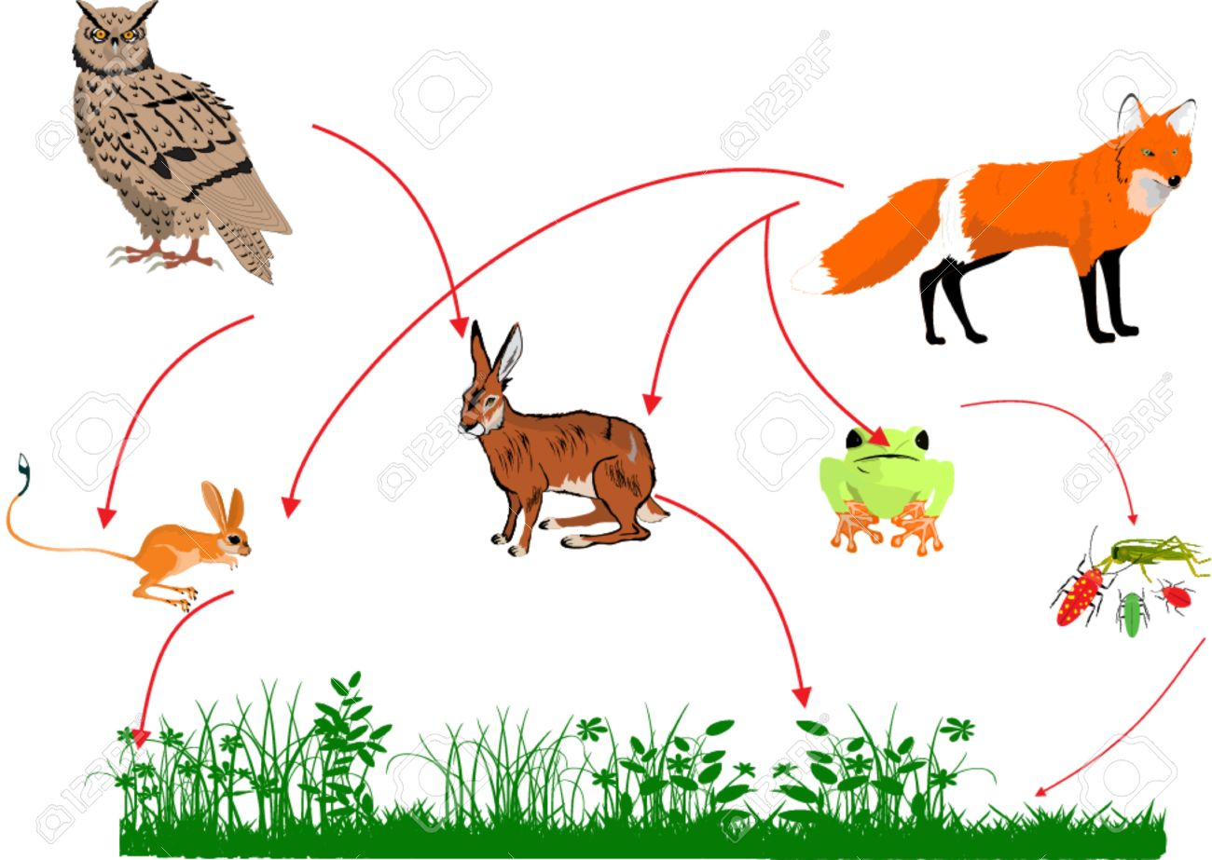
Potravový reťazec predstavuje
kolobeh potravy v prírode.

Slide 3
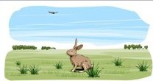
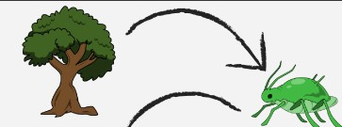
Potravový reťazec – kolobeh potravy
sa môže začať takto:
1. Zelenými rastlinami sa živia - bylinožravce

Slide 4
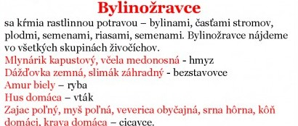

Slide 5
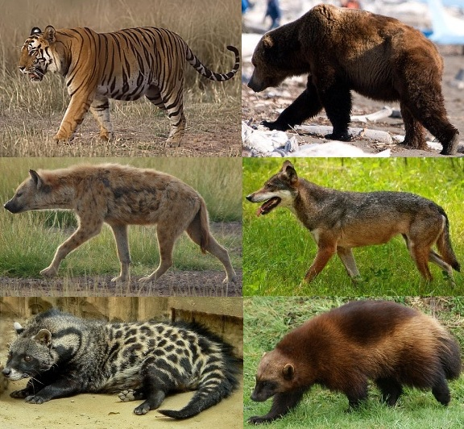
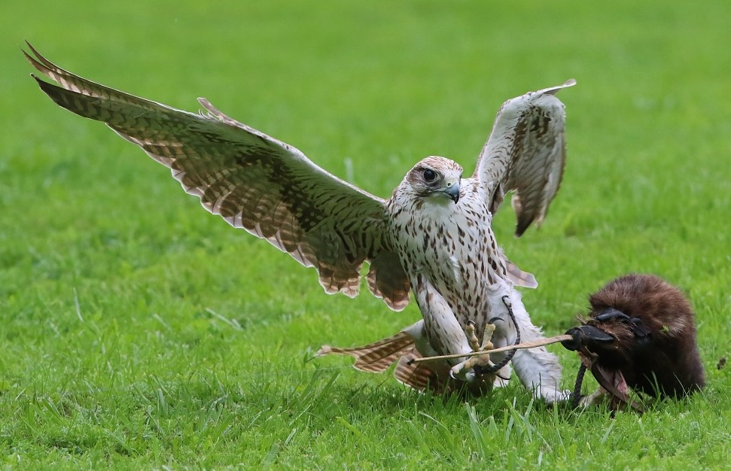
Potravový reťazec :
2. Bylinožravce sú potravou pre mäsožravce , ale aj pre všežravce, tie sú zas potravou pre dravce

Slide 6
Mäsožravce a všežravce
Mäsožravce - sú typické tým, že sa živia inými živočíchmi – lovia ich.
Majú vyspelé zmysly - dobrý zrak, čuch a sluch, bleskurýchly beh, vytrvalosť pri love, ostré zuby a pazúry /hlavne dravce/
Pavúky – lovia do siete, útočia zo skrýše – lovia hmyz, malé stavovce
Skokan hnedý – má lepkavý jazyk – loví muchy, mravce, pavúky
Šťuka obyčajná – loví ryby
Sokol myšiar – loví myši, hraboše, žaby, veľký hmyz, patrí medzi dravce.
Všežravce –Všežravce sa živia rastlinnou aj živočíšnou potravou (napr. človek, medveď ...).

Slide 7
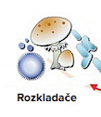
Potravový reťazec :
3. Baktérie a huby
Rozkladajú odumreté časti rastlín, húb, mŕtve živočíchy a výlučky živočíchov. Dodávajú tak znovu živiny ( výživné látky ) zeleným rastlinám. Uzatvárajú obeh látok v ekosystéme.

Slide 8
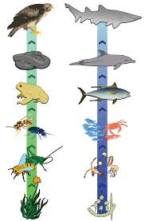
Zloženie potravového reťazca závisí aj od prírodného spoločenstva, v ktorom živočíchy žijú
Potravový reťazec na súši a vo vode

Slide 9
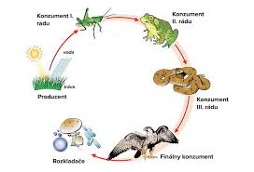
vyjadruje potravovú závislosť jednotlivých členov, žijúcich v danom prírodnom spoločenstve.

Slide 10
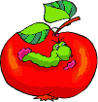
Ďakujem za pozornosť

